Slide 1

Análisis de Series de Tiempo Trabajo Práctico Integrador
Carrera de especialización
en Inteligencia Artificial
Autor: Torti, Maximiliano
Docentes: Bouza, Magdalena
Romano, Carlos

Slide 2
Consignas
1- Graficar una serie a partir de un dataset relevante. Explicar observaciones.
2- Descomponer una serie de tiempo usando el modelo aditivo y el modelo multiplicativo.
3- Aplicar los modelos vistos en clase:
- para la tendencia usar cuadrados mínimos y expresar los coeficientes. Sacar conclusiones acerca de la validez del modelo.
- componente cíclica: usar análisis espectral y hallar las frecuencias principales.
- para la componente estacional usar ARIMA.
- para la componente de error obtener R_k, C_k.
4- Predicciones:
- realizar predicciones usando (S)ARIMA
- realizar predicciones usando redes neuronales LSTM
- extraer conclusiones

Slide 3
Dataset Sistema Hidráulico
Este dataset fue recopilado experimentalmente, realizando ciclos sucesivos de carga de 60 segundos de duración sobre un Rig.
El Rig consta de un circuito primario de trabajo y un circuito secundario de enfriamiento / filtración que se conectan a través de un tanque de aceite.
El dataset fue creado y donado por ZeMA GmbH, un centro de investigación y desarrollo de mecatrónica y tecnologías de automatización ubicado en Alemania.

Slide 4
Dataset Sistema Hidráulico
Medición de 17 señales a diferentes frecuencias. Se estudia solo la señal PS1.
Ciclos de 60s. (En PS1 implican 6000 puntos)
2205 Ciclos en el set. Para el análisis, se tomaron los primeros 100 ciclos.

Slide 5
P&ID Diagram

Slide 6
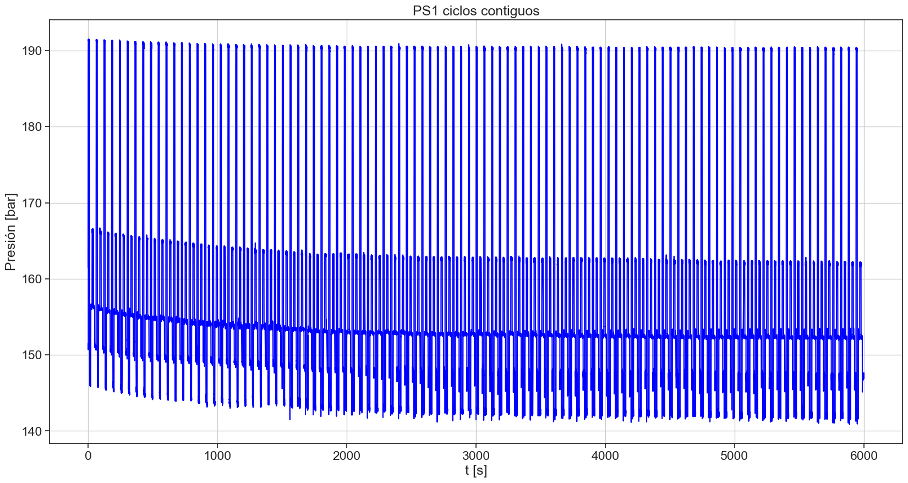
Señal a estudiar PS1

Slide 7
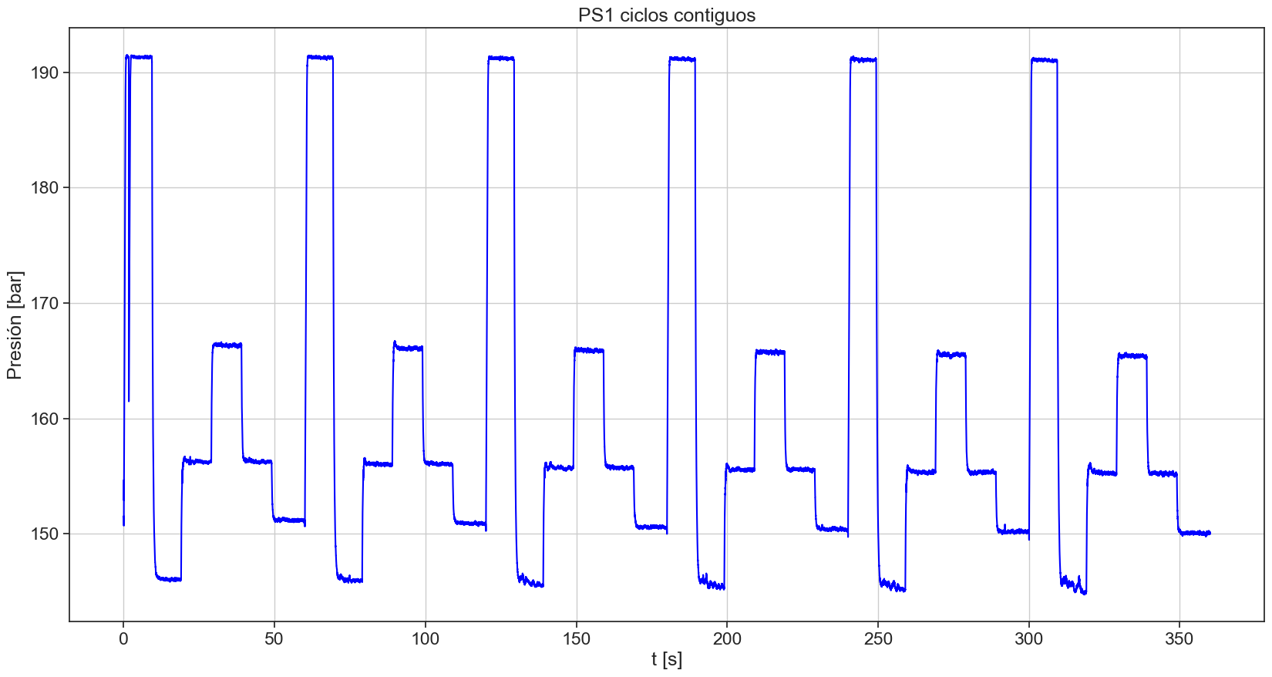
Señal a estudiar PS1

Slide 8
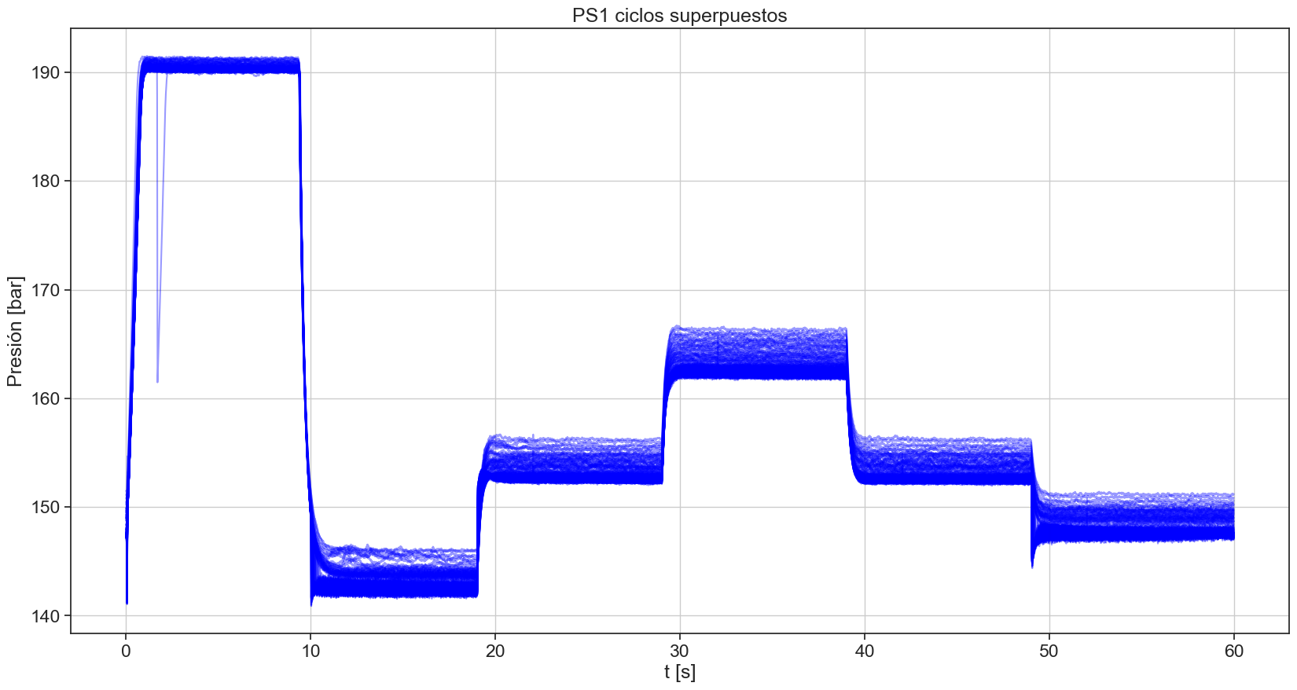
Señal a estudiar PS1
PS1 comienza en una presión de 140 bar.
Inicia el ciclo, la presión se eleva a 190 bar y se mantiene hasta el instante 10s.
Se abre válvula V10, caída abrupta a 145 bar.
La presión crece y decrece escalonadamente cada 10 segundos para mantener el flujo de aceite constante en la evolución del proceso principal.

Slide 9
Señal a estudiar PS1
La media no es constante con el tiempo => Serie de tiempo no estacionaria.
Fuerte componente estacional de 60 segundos. Tendencia leve de decaimiento cuadrático o exponencial.
Presencia de outliers.

Slide 10
Descomposición modelo aditivo
Yt = Tt + St + Ct + et
Con:
- Tt: tendencia.
- St: variación estacional.
- Ct: Componente cíclico.
- et: Componente aleatoria.
Para encontrar Tt nos basamos en que es una tendencia determinística, entonces:
Yt = Tt + Xt con Xt serie de tiempo de media cero
Se plantea Tt cuadrático y se aplica cuadrados mínimos
Ojo! Cuadrados mínimos obtiene el mejor estimador siempre que: Xt ( es un proceso blanco (estrictamente válido), Xt es estacionario (asintóticamente válido)

Slide 11

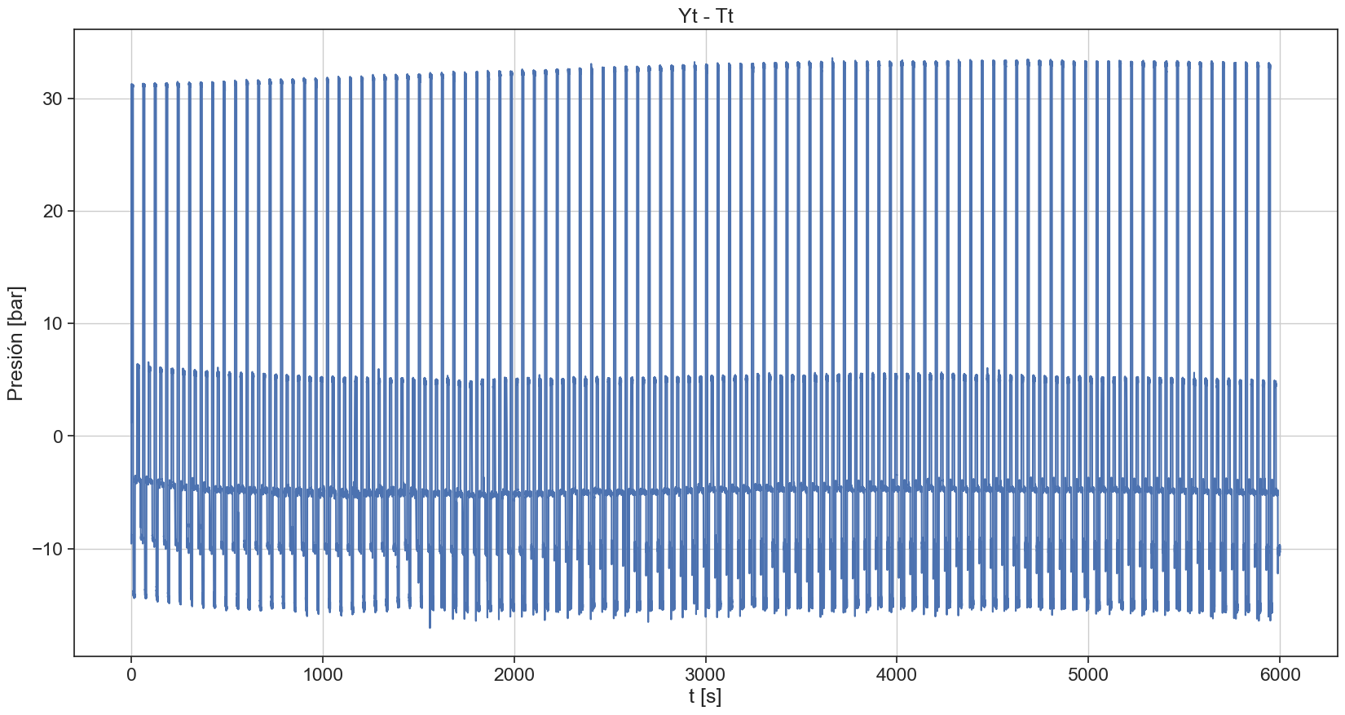
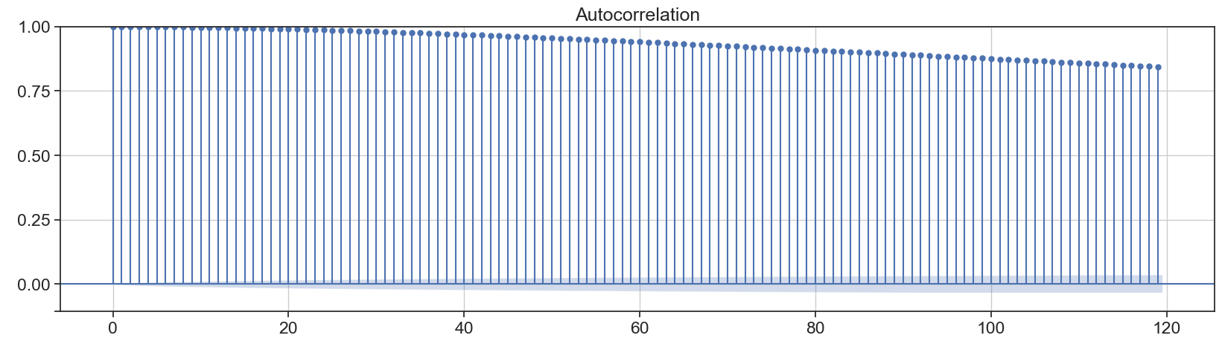
Tt - Tendencia determinística
Xt no cumple ninguno de los supuestos previos. Entonces Tt no es el mejor estimador. Aún así, es lo suficientemente bueno.

Slide 12
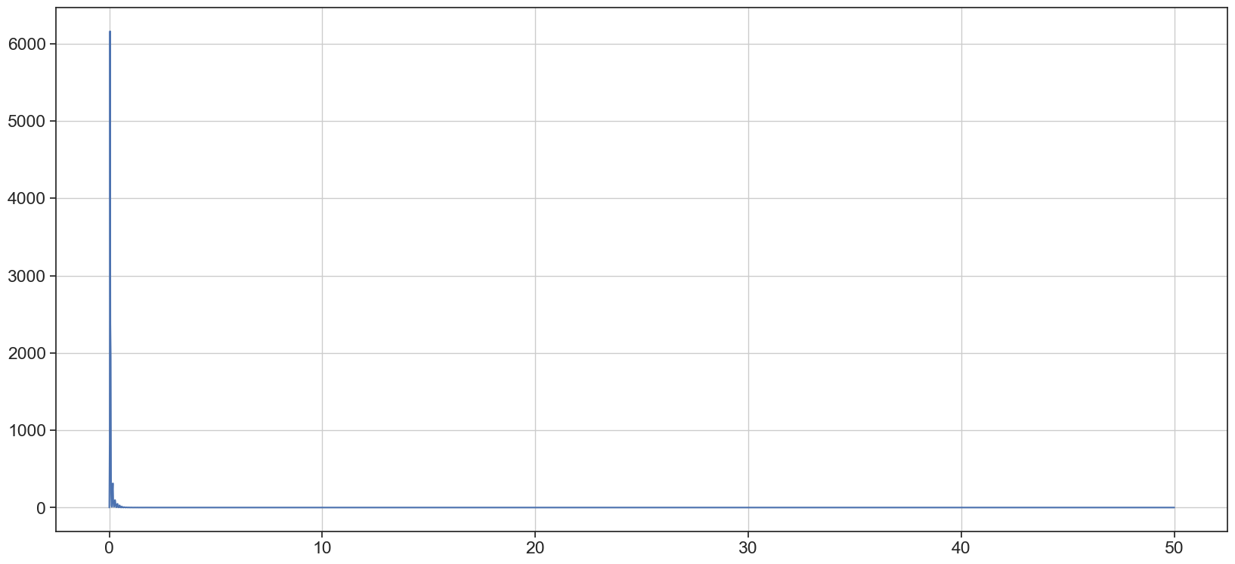
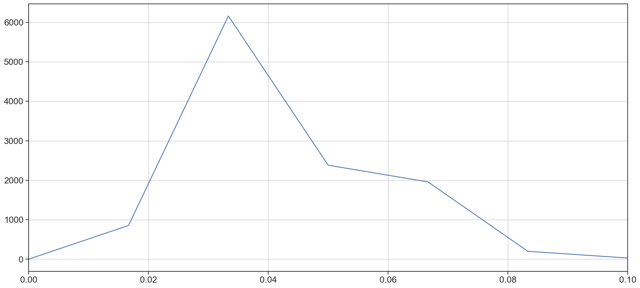
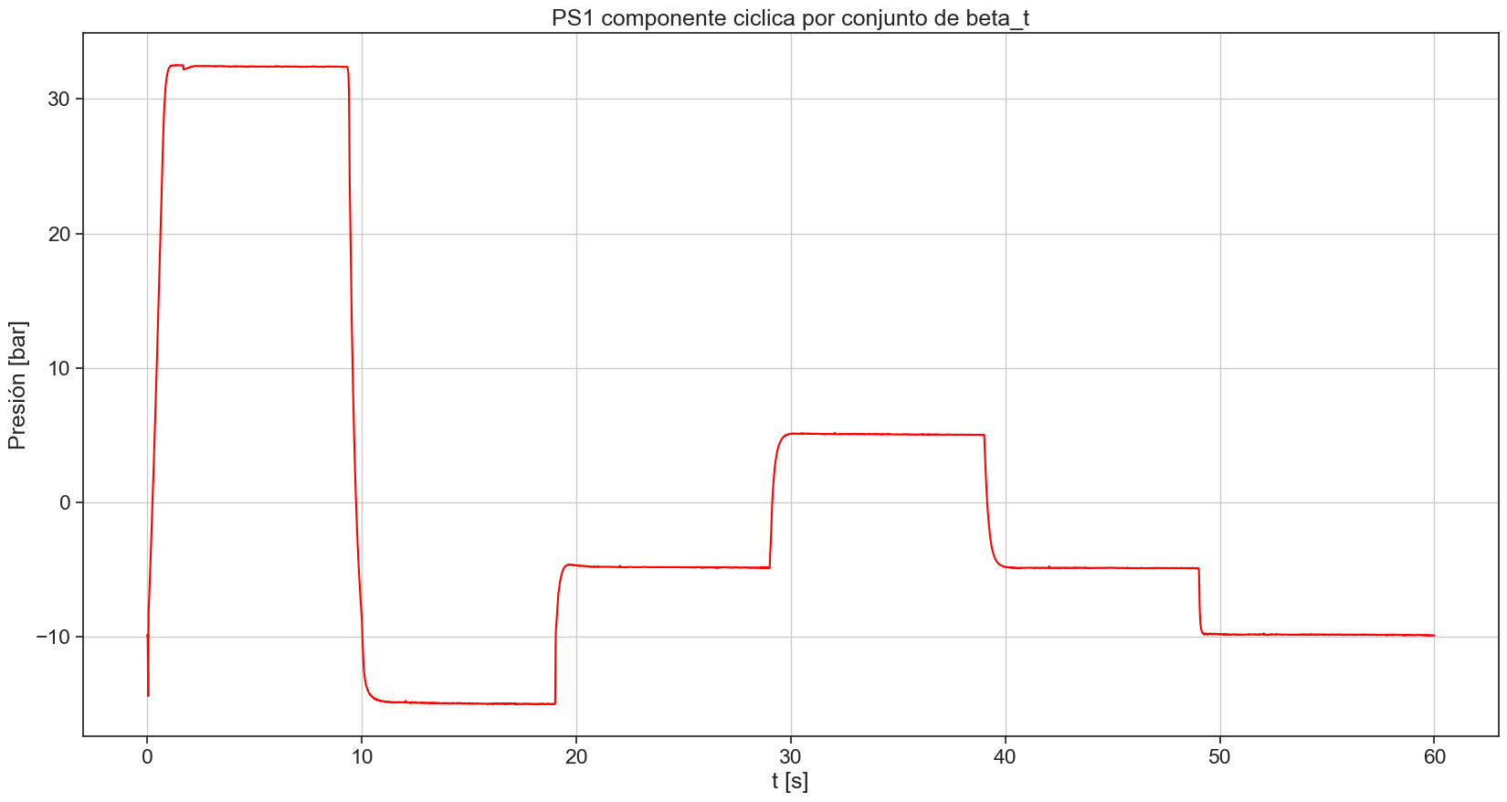
Ct - Componente cíclica
Períodograma
Primera componente en 0.0167 Hz (Período=60s).
Componente muy importante en 2ft.
Se elige T=60s.
Para calcular la componente cíclica se usa el mejor estimador a priori: la esperanza, es decir, el promedio entre todos los ciclos del valor a cada instante de tiempo.

Slide 13
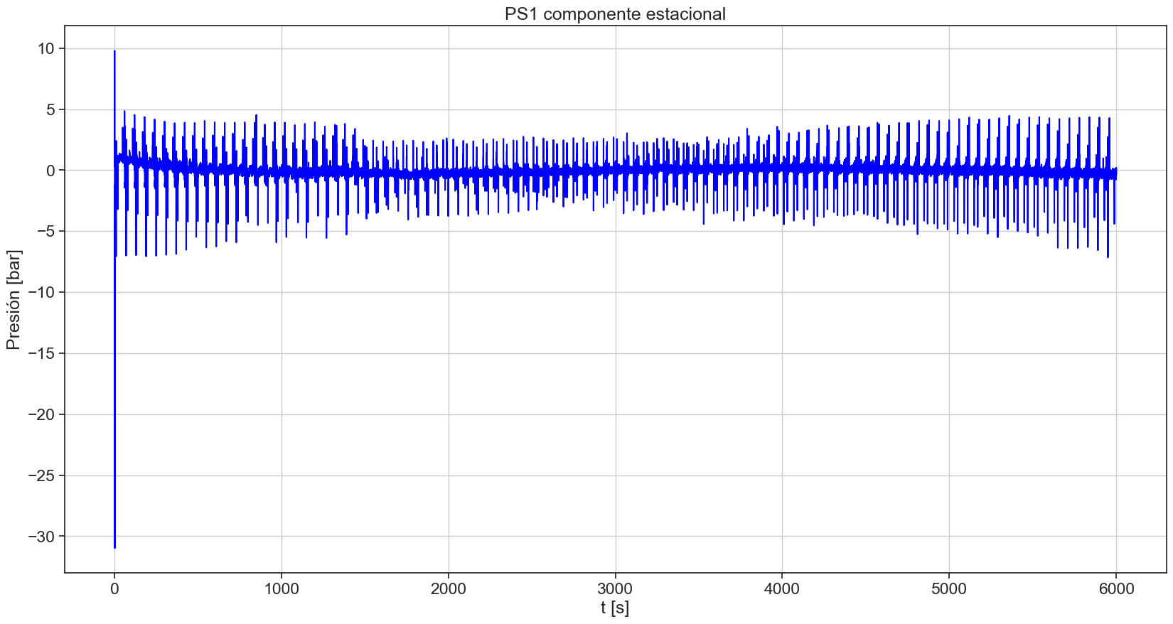
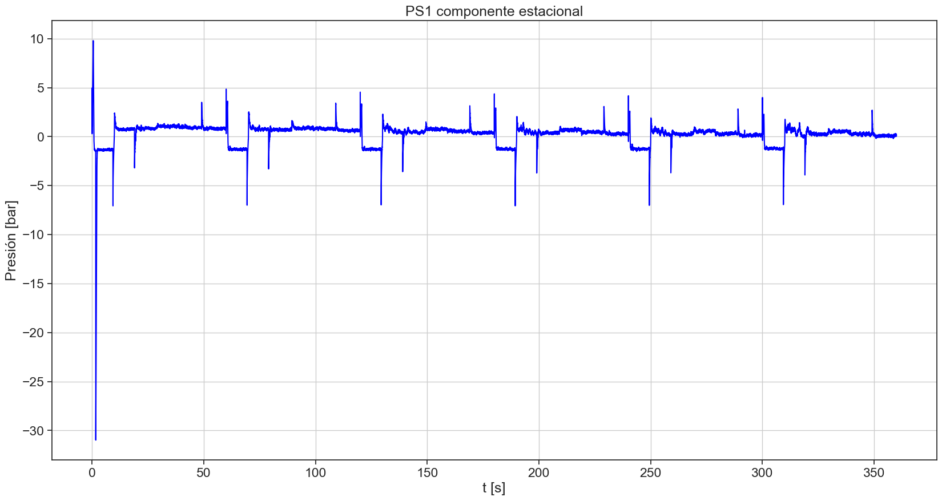
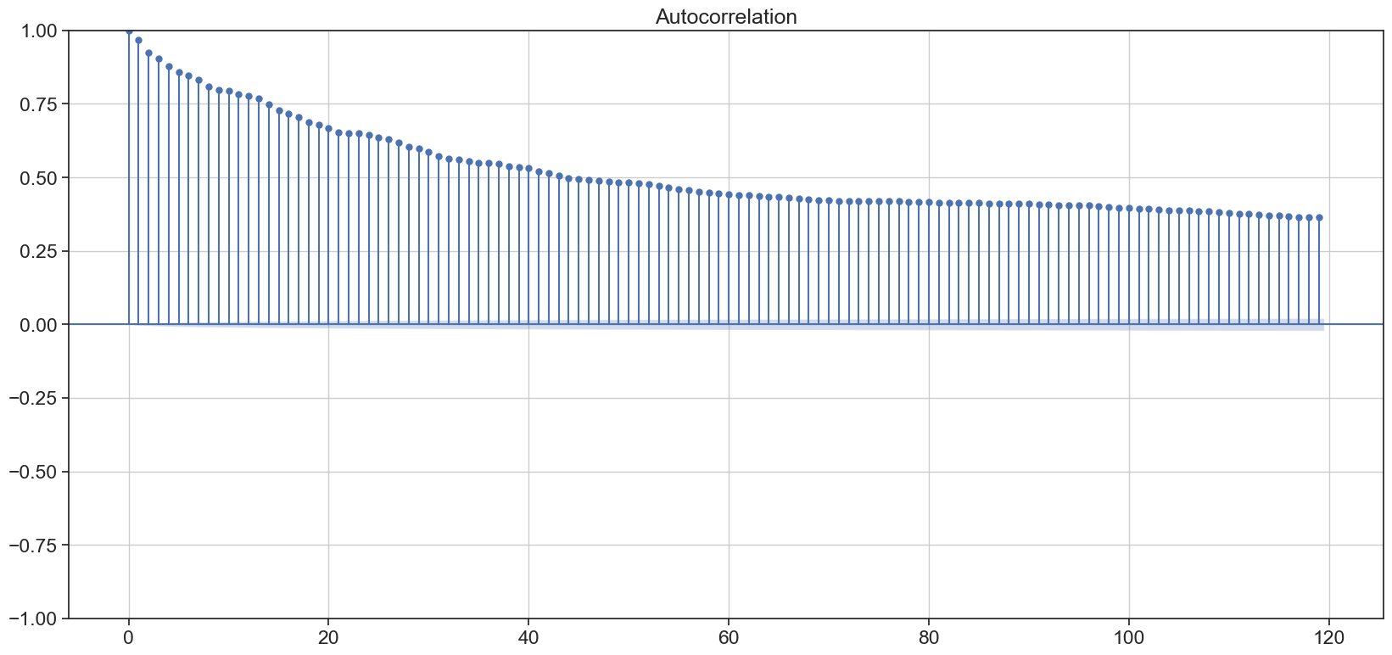
St - Componente estacional
No es estacionaria.
Aplico diferenciación de primer orden.

Slide 14
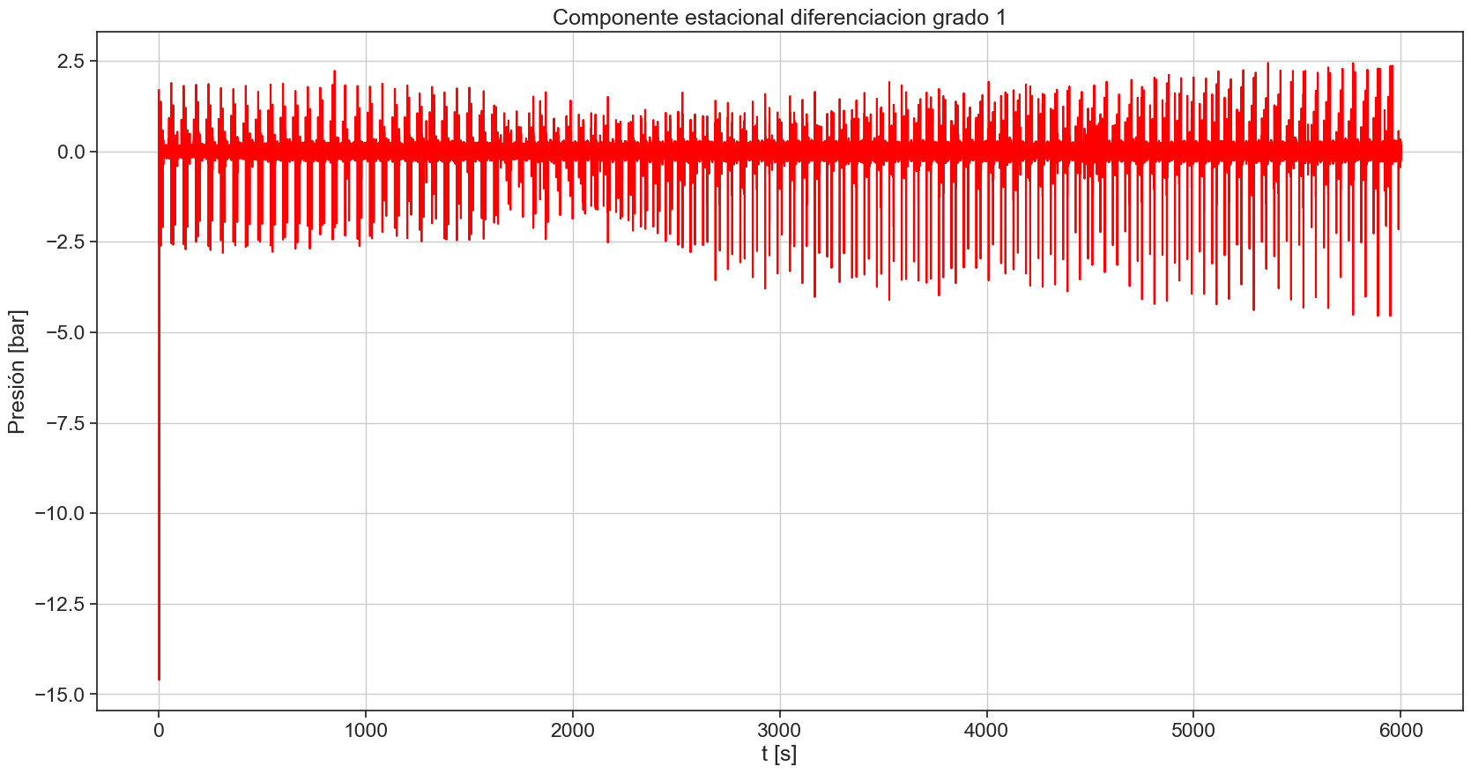
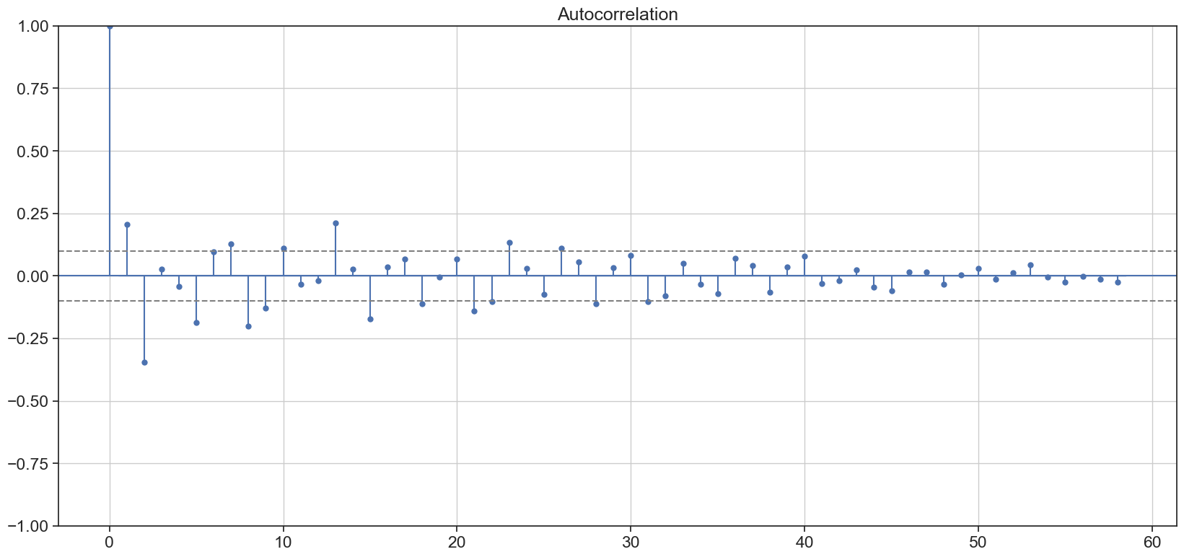
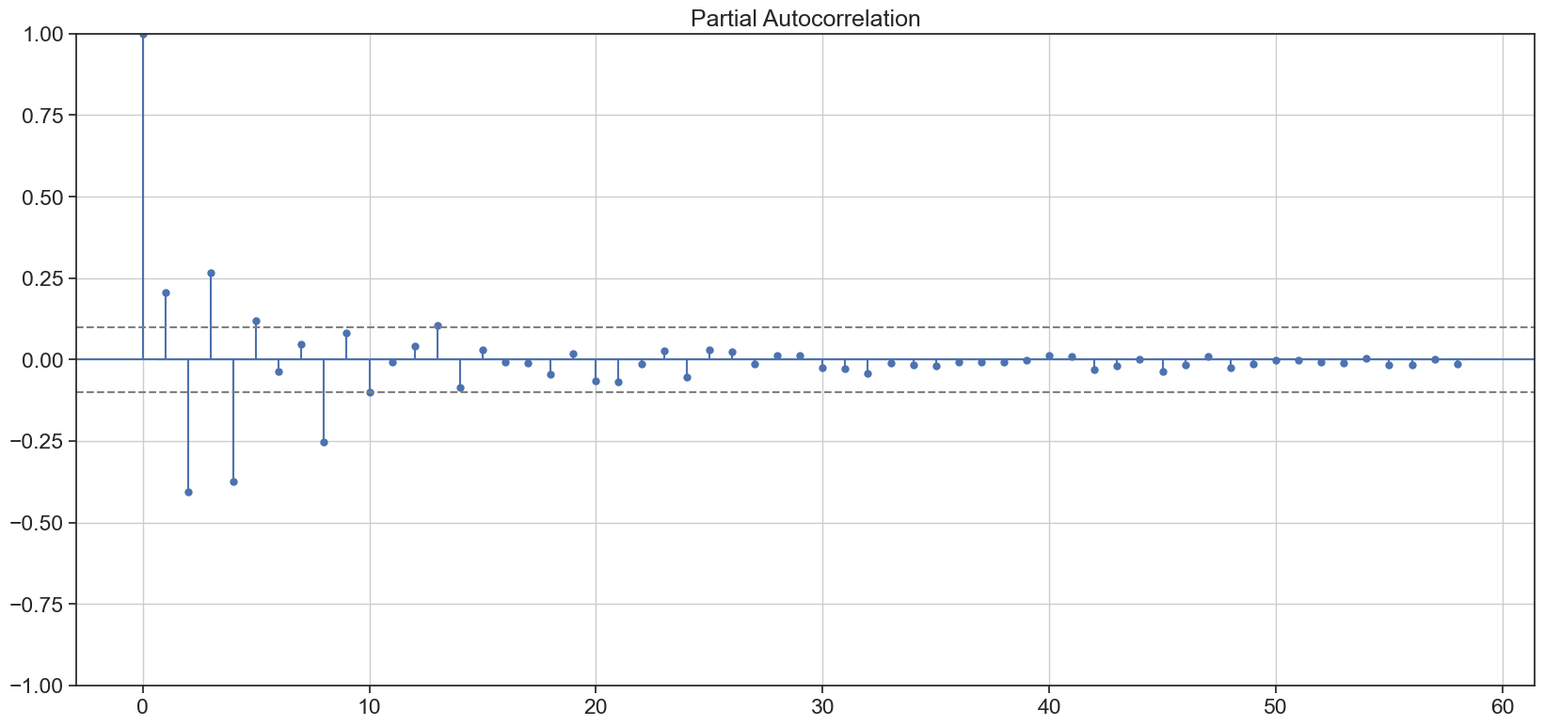
∇¹St - Componente estacional diferenciada
ADF Statistic: -80.532267 p-value: 0.000000
La autocorrelación parece indicar que la serie diferenciada es estacional, y el test de ADF lo verifica.
De las gráficas, se propone ARIMA(5,1,2)

Slide 15
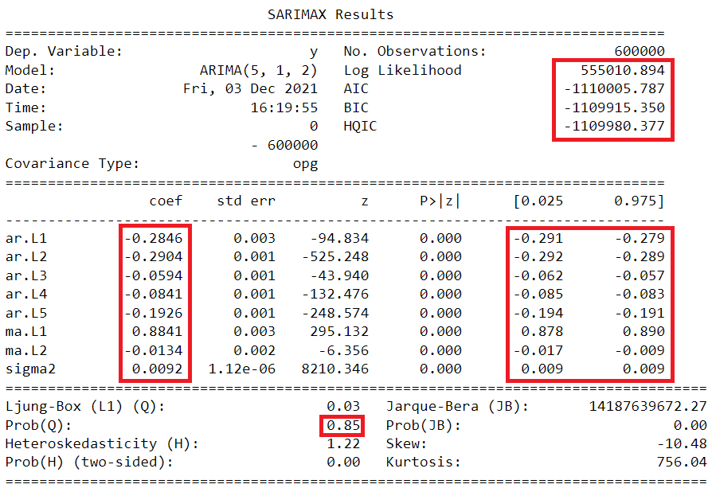
ARIMA Componente estacional

Slide 16
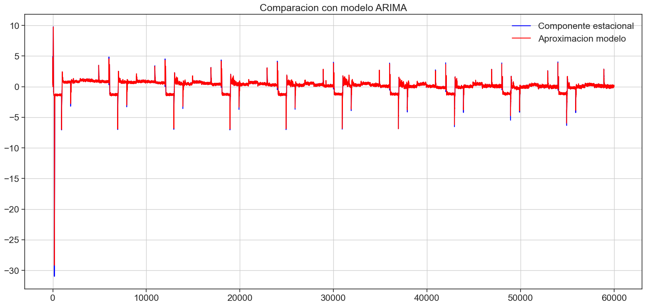
ARIMA Componente estacional

Slide 17
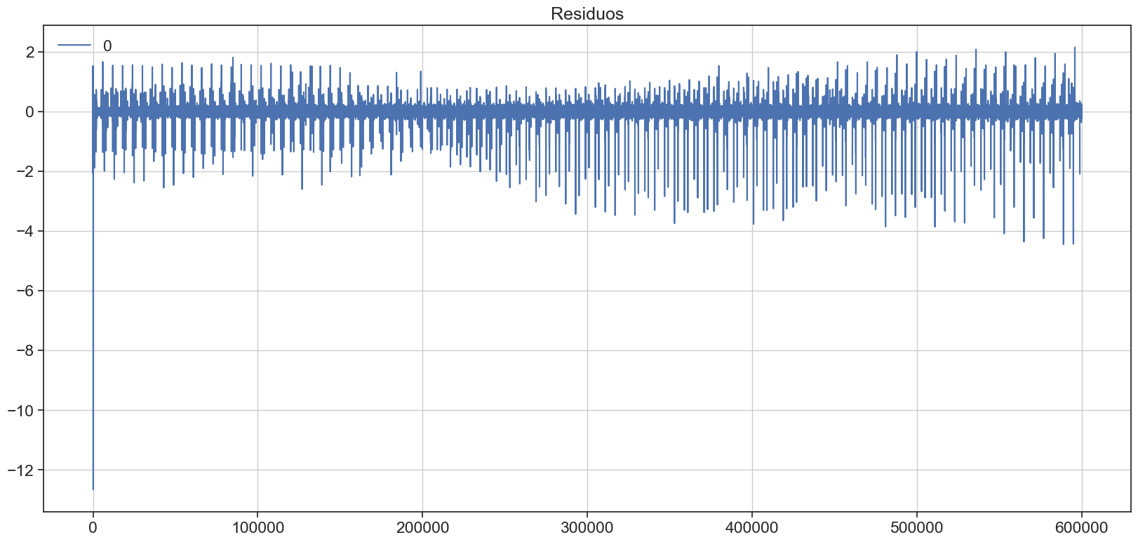
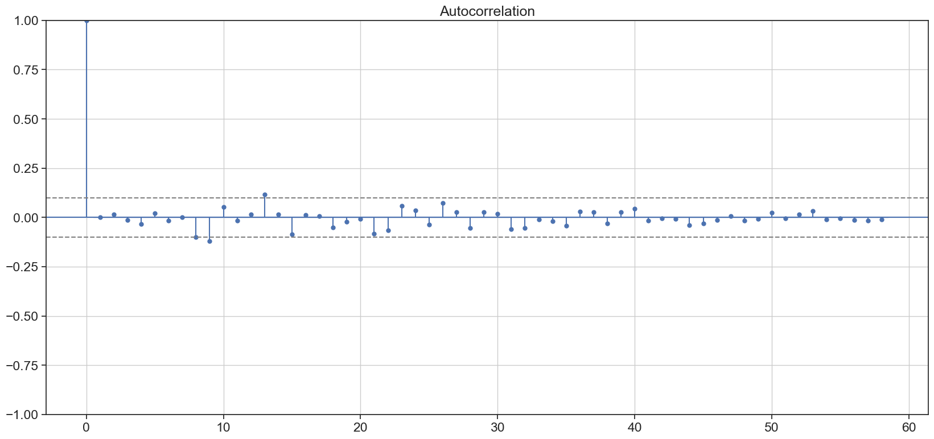
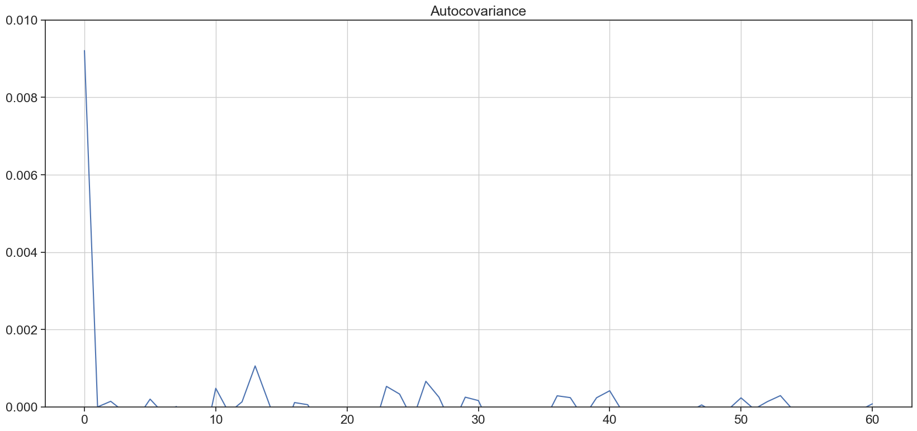
Análisis de residuos
Residuos descorrelacionados.
Media cero y varianza muy pequeña (0.009)

Slide 18
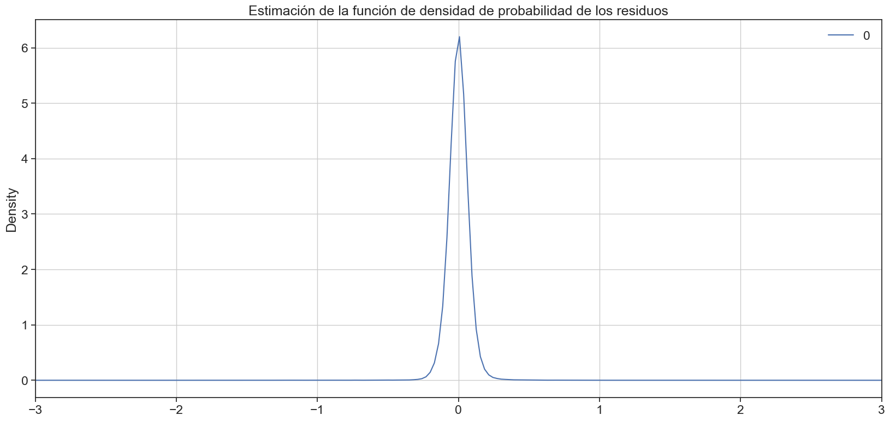
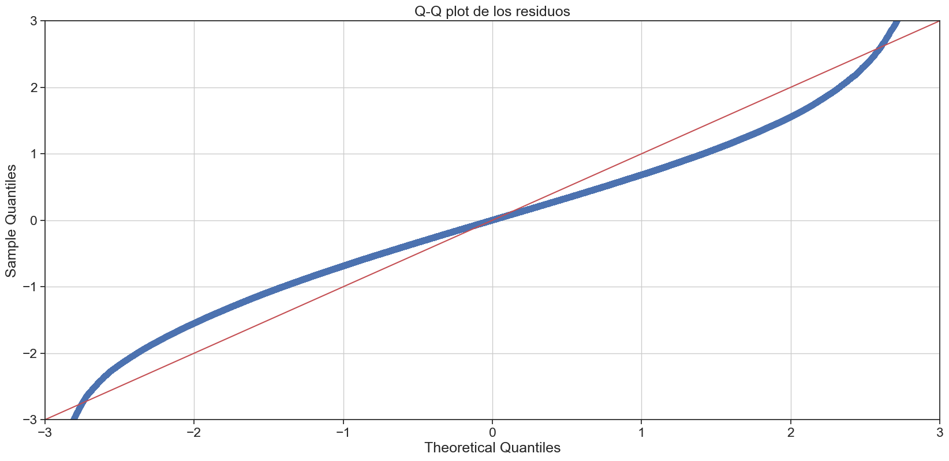
Análisis de residuos
La distribución no es exactamente una distribución normal.
Aún así, los residuos tienen aproximadamente las propiedades del ruido blanco. La aproximación lograda es muy buena.

Slide 19
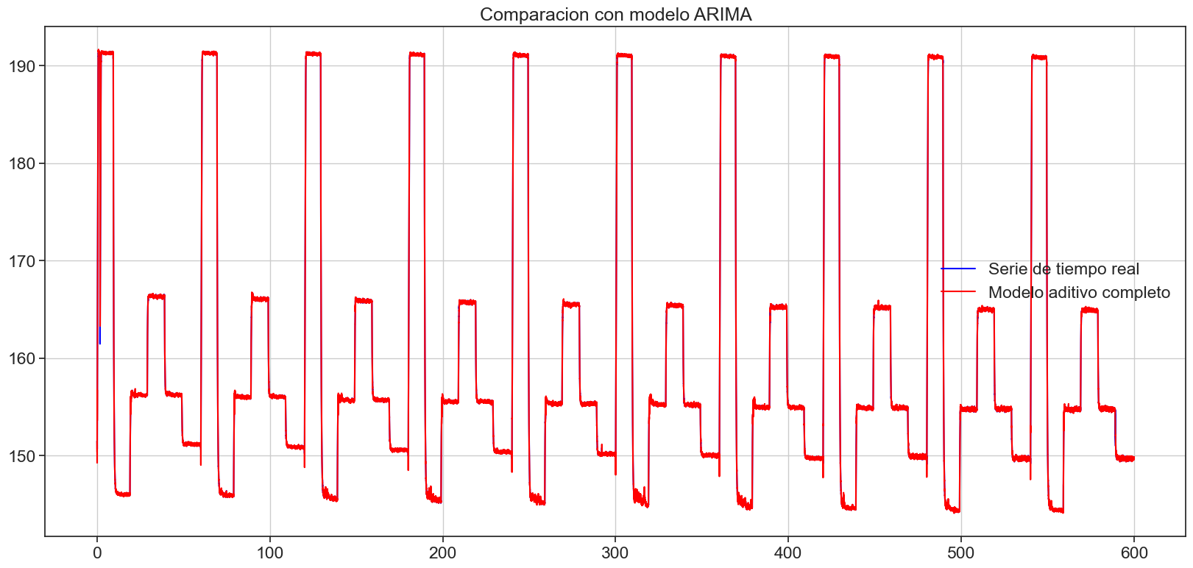
Modelo aditivo completo

Slide 20
Modelo multiplicativo
Se utilizó el modelo SARIMA multiplicativo:
Yt = ARIMA(p, d, q) x(P, D, Q)_{S}
De período estacional S.
Nota: El modelo es válido si ∇^{d}∇^{D}_{S}Yt es estacionario.
Dada la gran cantidad de potencia de cómputo y memoria que requiere la operación ∇^{D}_{S}Yt en este caso, se hacer un re-sampling de PS1 a 1 Hz, es decir, cada ciclo tendrá 60 puntos.

Slide 21
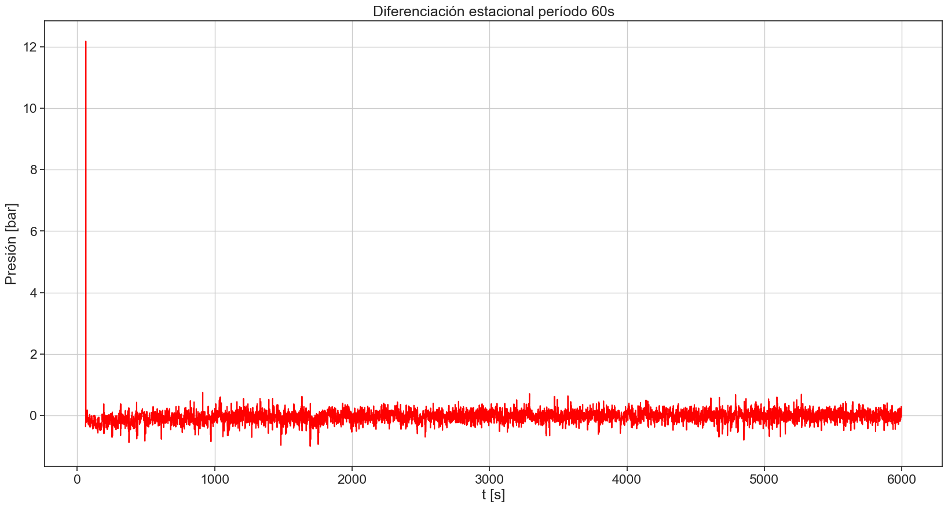
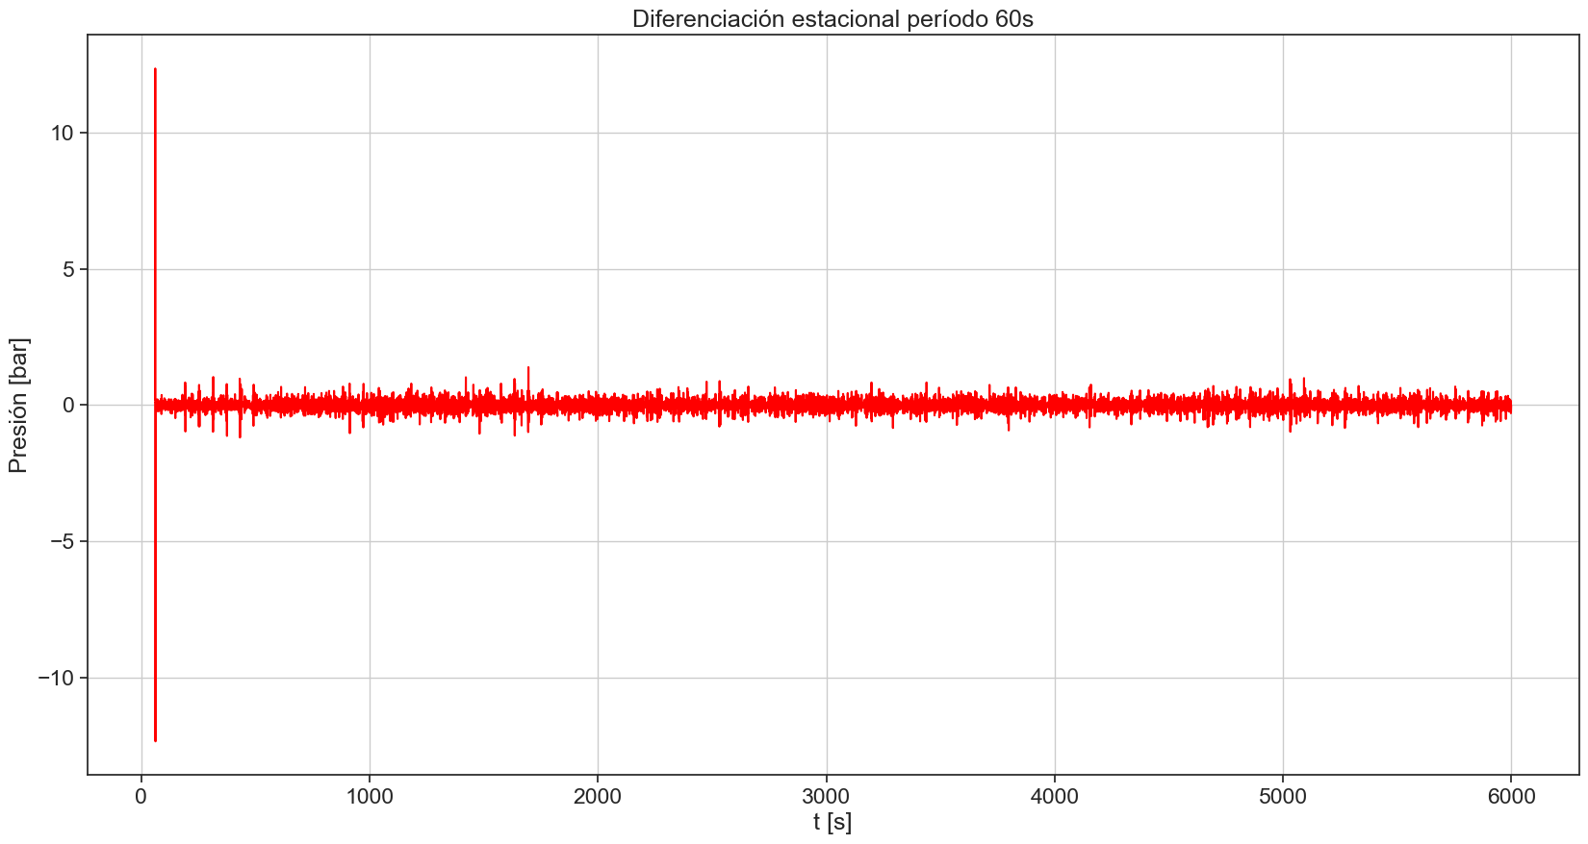
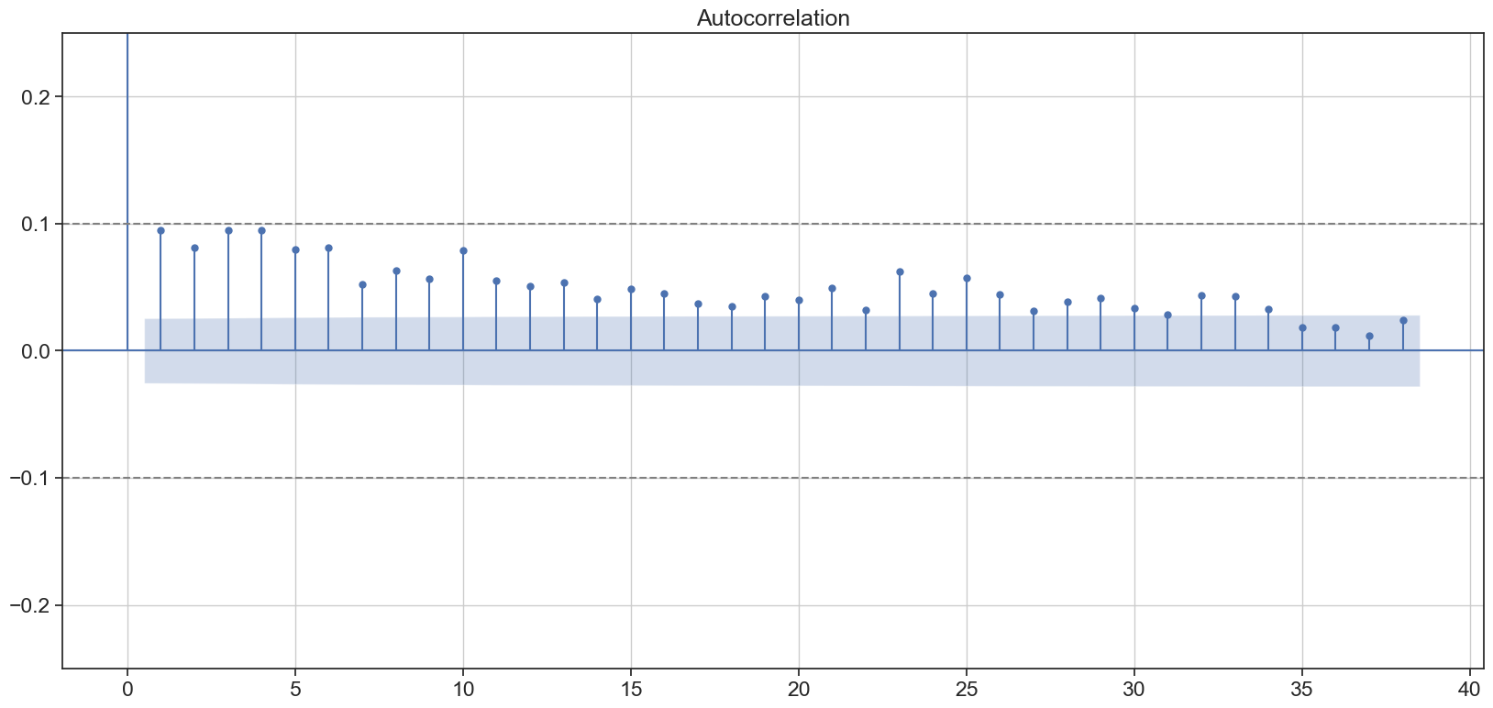
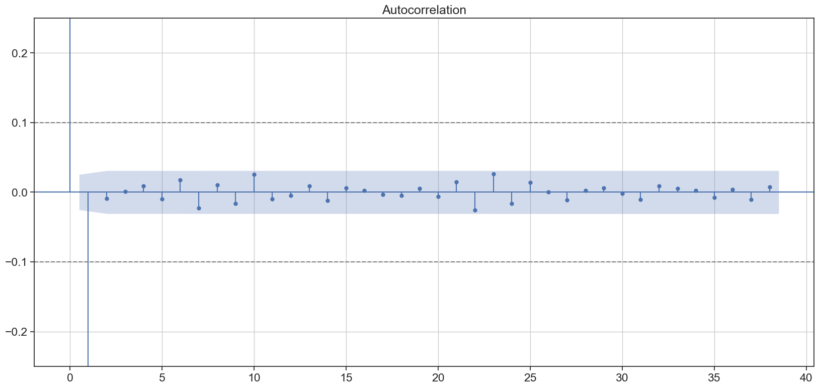
Modelo multiplicativo
∇¹₆₀Yt
∇¹∇¹₆₀Yt
ADF Statistic: -22.187954 p-value: 0.000000

Slide 22
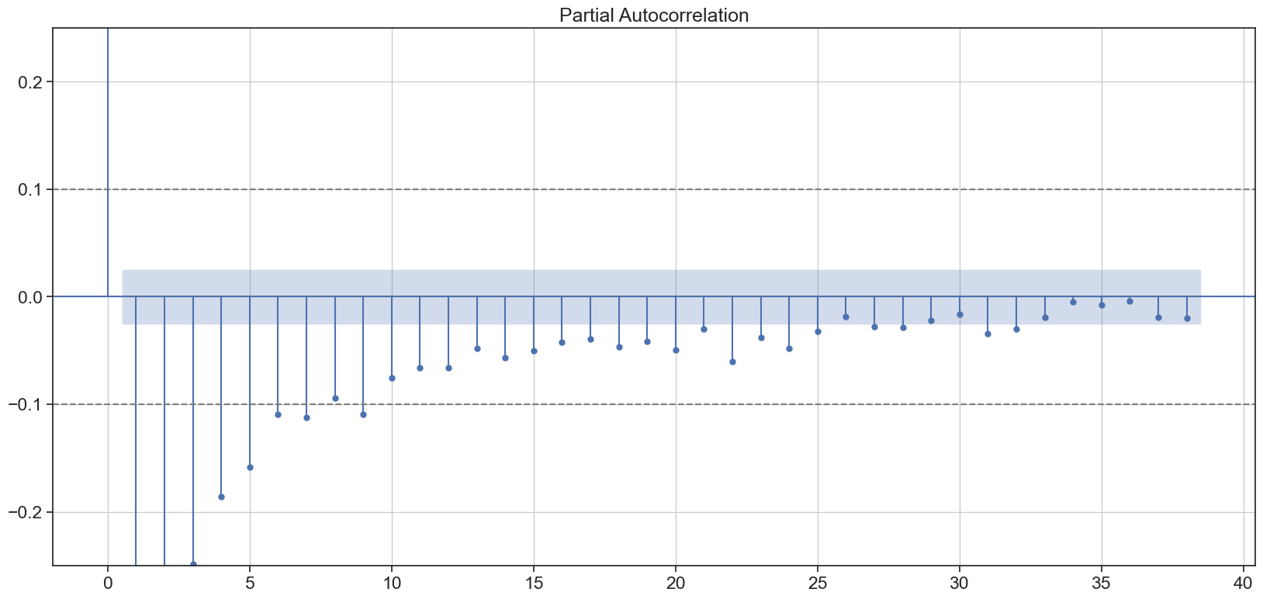
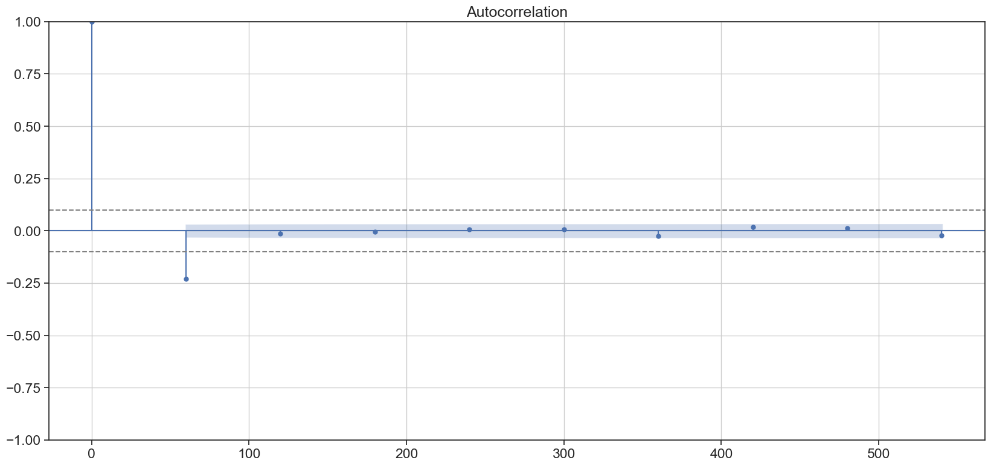
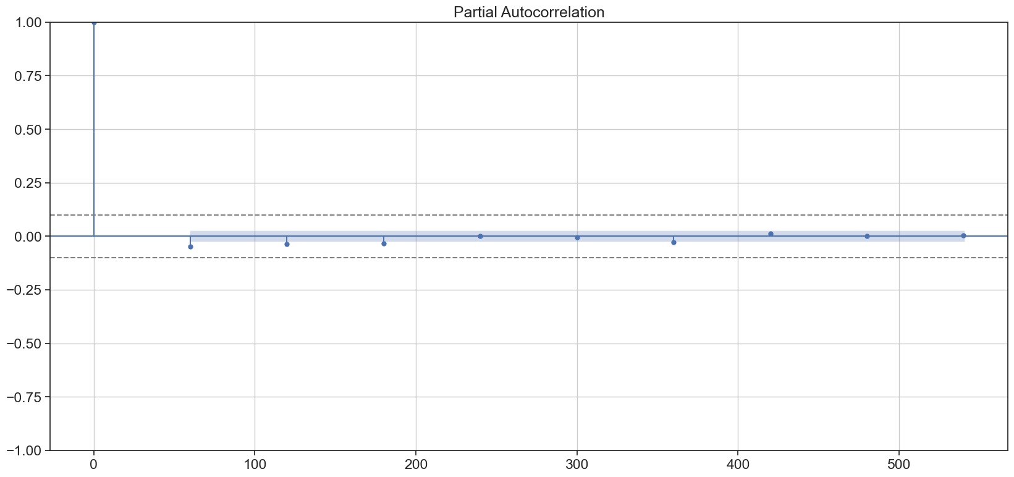
∇¹∇¹₆₀Yt
La autocorrelación y el test ADF indican que ∇¹∇¹₆₀Yt sería estacionaria.
A partir de las gráficas, se propone ARIMA(0,1,1)x(7,1,1)₆₀

Slide 23
∇¹∇¹₆₀Yt
La autocorrelación y el test ADF indican que ∇¹∇¹₆₀Yt sería estacionaria.
A partir de las gráficas, se propone ARIMA(0,1,1)x(7,1,1)₆₀

Slide 24
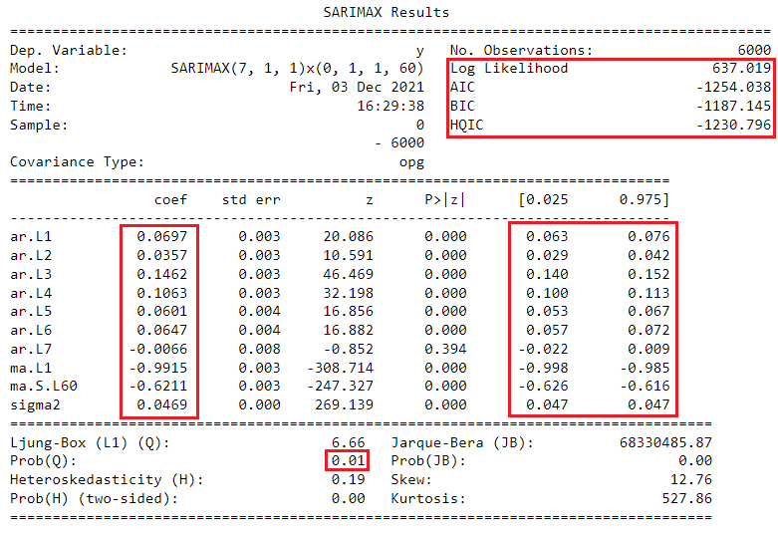
SARIMA multiplicativo

Slide 25
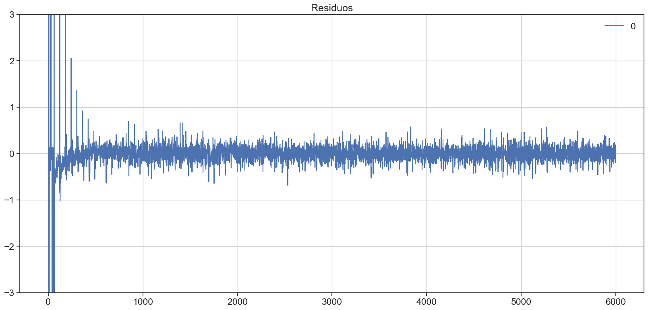
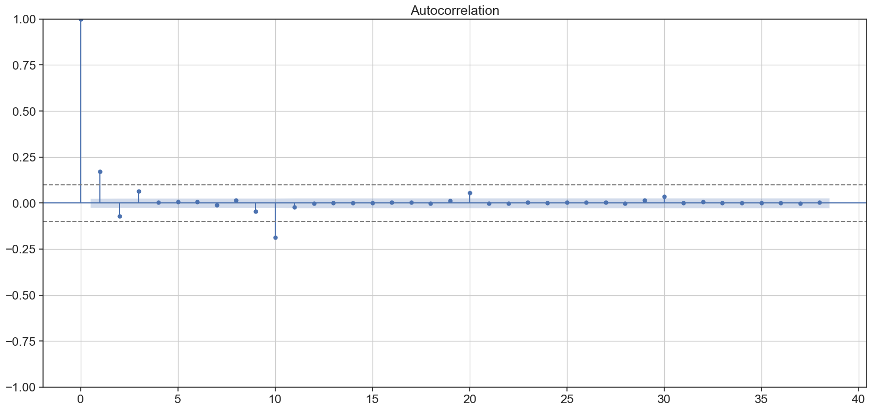
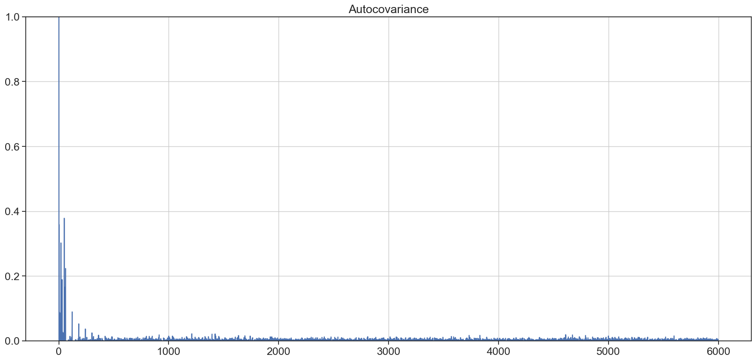
Análisis de residuos
Los residuos no son descorrelacionados.
Media cero y varianza grande (5.5)

Slide 26
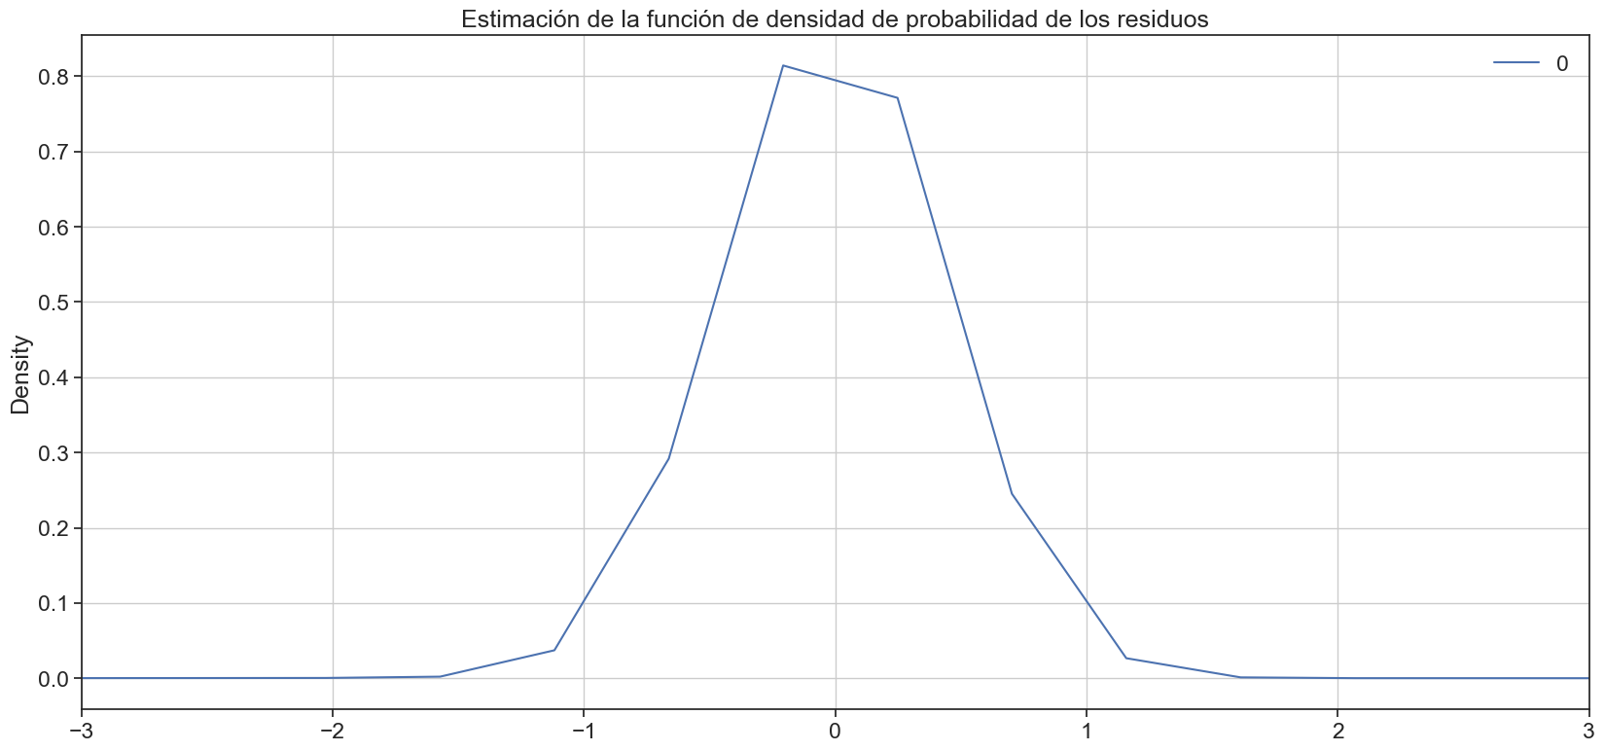
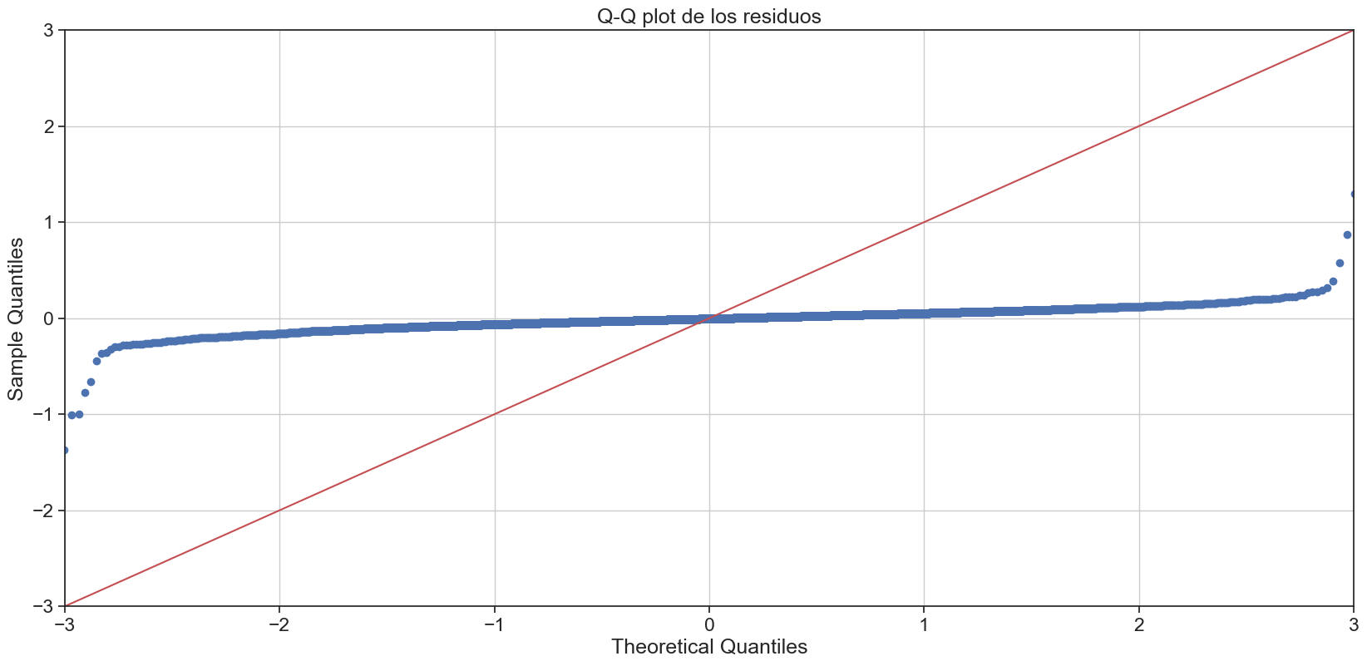
Análisis de residuos
La distribución no es normal.
En este caso, los residuos no se comportan de manera similar al ruido blanco.
La aproximación lograda es de menor “calidad” que en el caso aditivo.D

Slide 27
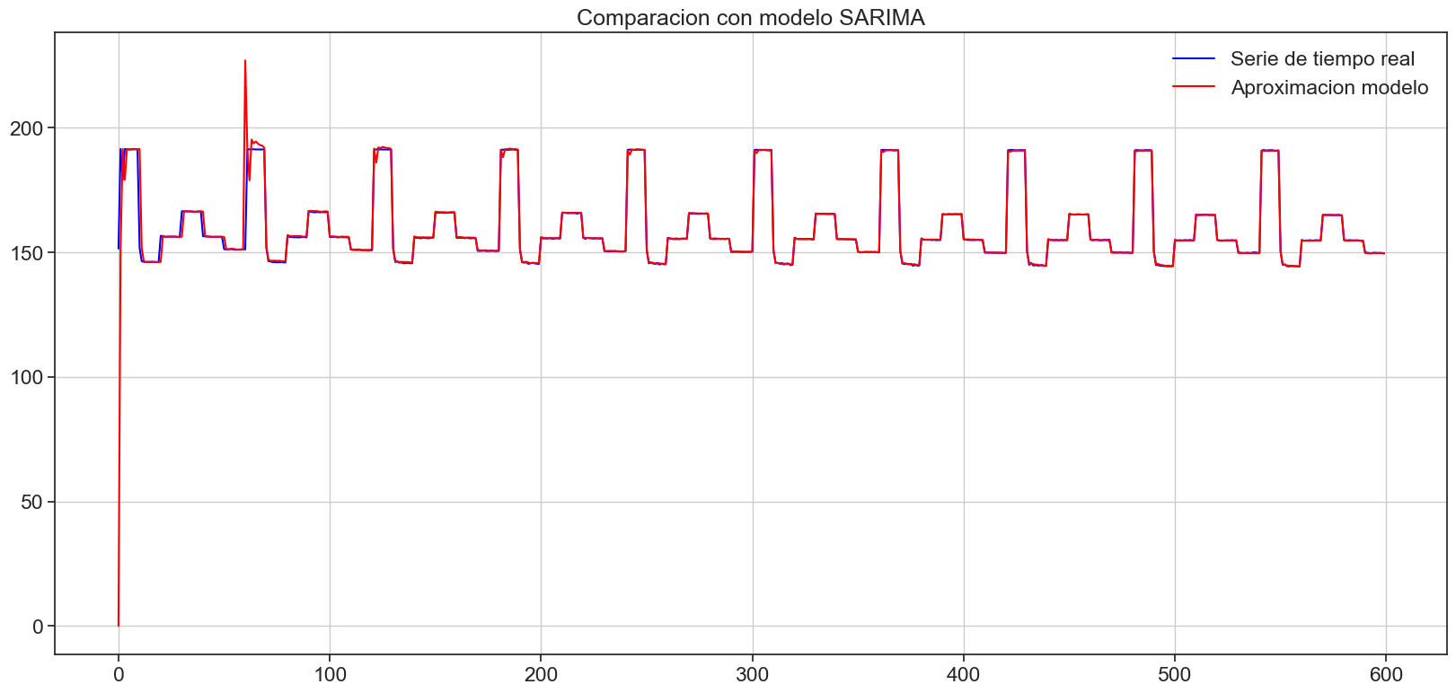
Modelo multiplicativo completo

Slide 28
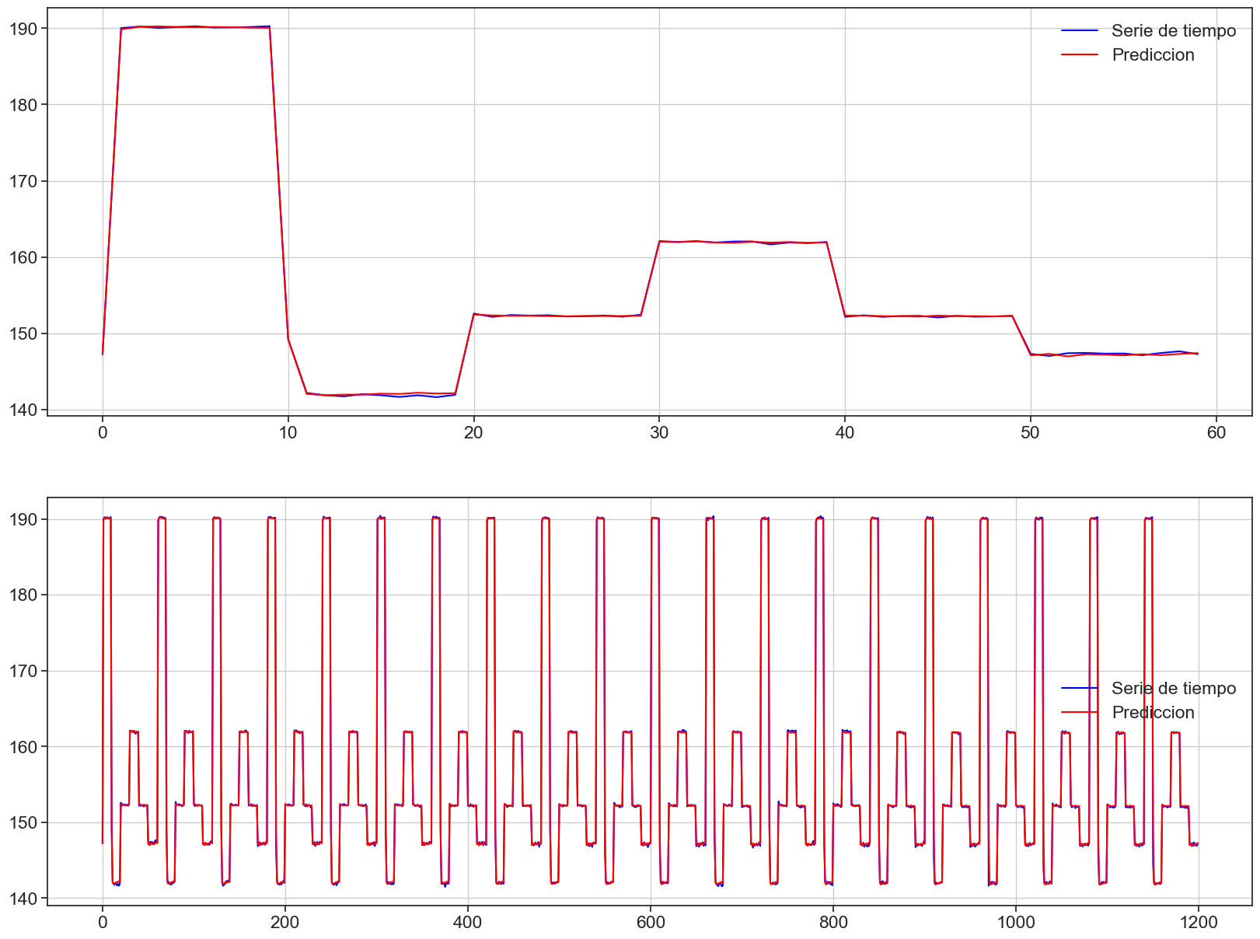
Predicción con ARIMA(0,1,1)x(7,1,1)₆₀
Se utilizó el SARIMA estacional ajustado con los primeros 100 ciclos para predecir el siguiente ciclo (corto-placista) y los siguientes 20 ciclos (largo-placista).
Se eligió RMSE como medida de precisión.
RMSE Sarima predicción 1 ciclo: 0.02985 RMSE Sarima predicción 20 ciclos: 0.15718

Slide 29
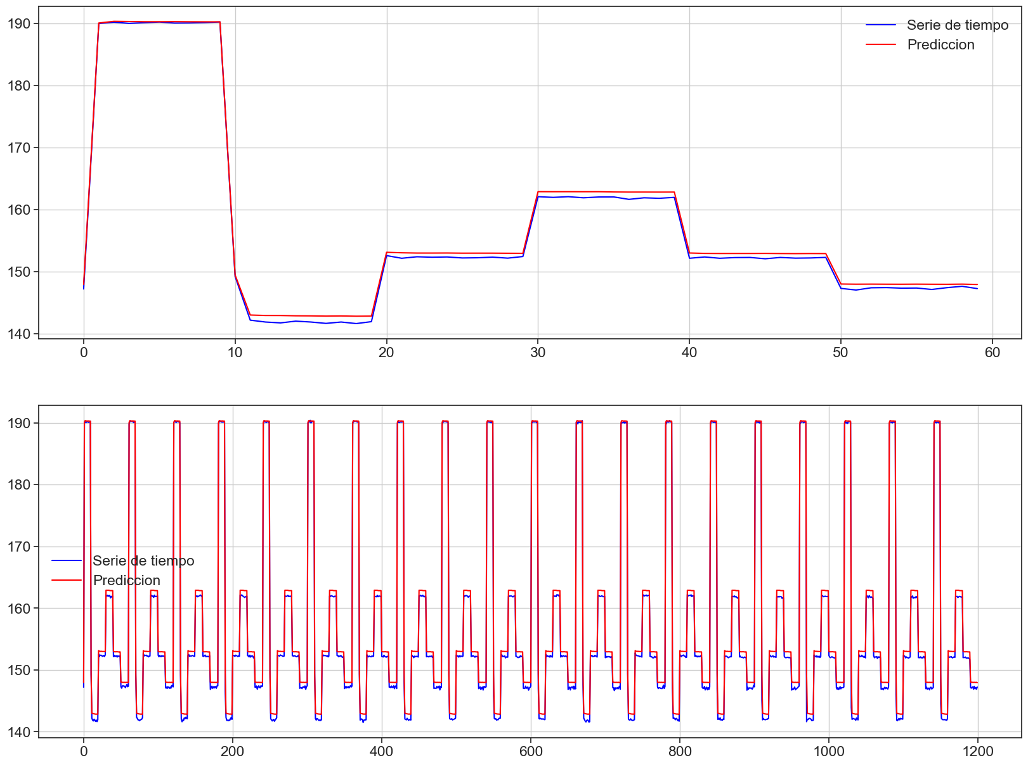
Predicción con LSTM
Se utilizó una red LSTM sencilla con dos capas LSTM y 127260 parámetros.
En entrenamiento, se dividieron los primeros 100 ciclos en 95 pares de 5 ciclos de entrada y el ciclo siguiente (6to) como salida.
La red entrenada se utilizó para predecir el ciclo 100 a partir de los ciclos 95 a 99.
Para predecir los 20 ciclos siguientes se realimentaron recursivamente las predicciones de a 1 ciclo.
RMSE Sarima predicción 1 ciclo: 0.55033 RMSE Sarima predicción 20 ciclos: 0.80034

Slide 30
Conclusiones
Para este caso resultaron de gran utilidad los modelos ARIMA y SARIMA. Se lograron muy buenas aproximaciones y predicciones coherentes.
Comparando con LSTM, el modelo ARIMA pudo capturar la tendencia que, con la red neuronal construida, no fue posible.
También, el modelo ARIMA tiene mejor “explicabilidad”, más aún luego de realizar la descomposición aditiva en forma totalmente manual.

Slide 31
Referencias
[1] Nikolai Helwig, Eliseo Pignanelli, Andreas Schütze, ‘Condition Monitoring of a Complex Hydraulic System Using Multivariate Statistics’
[2] N. Helwig, A. Schütze, ‘Detecting and compensating sensor faults in a hydraulic condition monitoring system’
[3] Tizian Schneider, Nikolai Helwig, Andreas Schütze, ‘Automatic feature extraction and selection for classification of cyclical time series data’

Slide 32


